Slide 1



ĐỒ ÁN TỐT NGHIỆP
TÊN ĐỀ TÀI:
XÂY DỰNG WEBSITE BÁN SÁCH
SVTH :
Lớp :
MSSV :
GVHD :
Đà Nẵng, tháng 12/2020

Slide 2
NỘI DUNG BÁO CÁO
I. Giới thiệu đề tài
II. Công cụ sử dụng
III. Phân tích hệ thống
IV. Các công việc đã thực hiện
V. Demo kết quả
VI. Kết luận và hướng phát triển

Slide 3



I. GIỚI THIỆU ĐỀ TÀI
1. ĐẶT VẤN ĐỀ
Mất nhiều thời gian đến cửa hàng, nhà sách để tìm kiếm những cuốn sách ưa thích
Mặc dù sách điện tử phát triển nhưng không thể thay thế được việc sở hữu một cuốn sách trên tay

Slide 4


I. GIỚI THIỆU ĐỀ TÀI
2. HƯỚNG GIẢI QUYẾT
Ứng dụng công nghệ thông tin để tạo ra một hệ thống hỗ trợ việc tìm kiếm những cuốn sách theo mong muốn một cách nhanh chóng. Với một vài bước đơn giản khách hàng sẽ sở hữu cho mình những cuốn sách ưa thích.

Slide 5


I. GIỚI THIỆU ĐỀ TÀI
3. MỤC ĐÍCH ĐỀ TÀI
Cung cấp một lượng lớn những đầu sách với thể loại phong phú, giúp người dung tiếp cận dễ dàng và tiện lợi
Giúp người dùng sở hữu được những cuốn sách yêu thích một cách nhanh chóng, tiết kiệm nhiều thòi gian hơn

Slide 6
NỘI DUNG BÁO CÁO
I. Giới thiệu đề tài
II. Công cụ sử dụng
III. Phân tích hệ thống
IV. Các công việc đã thực hiện
V. Kết quả demo
VI. Kết luận và hướng phát triển

Slide 7




II. CÔNG CỤ SỬ DỤNG
Notes:
PHP
Joomla
MySQL
Xampp

Slide 8
NỘI DUNG BÁO CÁO
I. Giới thiệu đề tài
II. Công cụ sử dụng
III. Phân tích hệ thống
IV. Các công việc đã thực hiện
V. Kết quả demo
VI. Kết luận và hướng phát triển

Slide 9



III. PHÂN TÍCH HỆ THỐNG
1. Đối tượng sử dụng hệ thống:
Notes:
Độc giả, những người đam mê đọc sách, ham học hỏi.
Nhà xuất bản.
Nhà kinh doanh sách.

Slide 10
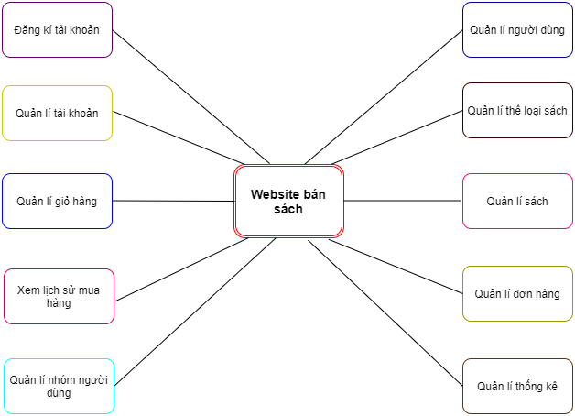
III. PHÂN TÍCH HỆ THỐNG
2. Các chức năng của hệ thống:

Slide 11
NỘI DUNG BÁO CÁO
I. Giới thiệu đề tài
II. Công cụ sử dụng
III. Phân tích hệ thống
IV. Các công việc đã thực hiện
V. Kết quả demo
VI. Kết luận và hướng phát triển

Slide 12
IV. CÁC CÔNG VIỆC ĐÃ THỰC HIỆN
TÌM HIỂU BÀI TOÁN BÁN SÁCH ONLINE THỰC TẾ.
THAM KHẢO CÁC NỘI DUNG TRÊN MỘT SỐ WEBSITE BÁN SÁCH.
PHÂN TÍCH VÀ THIẾT KẾ HỆ THỐNG.
THIẾT KẾ VÀ CÀI ĐẶT CƠ SỞ DỮ LIỆU
TÌM HIỂU CÁC NGÔN NGỮ LẬP TRÌNH
THIẾT KẾ VÀ XÂY DỰNG GIAO DIỆN CHO WEBSITE
TRIỂN KHAI HỆ THỐNG
VIẾT BÁO CÁO

Slide 13
NỘI DUNG BÁO CÁO
I. Giới thiệu đề tài
II. Công cụ sử dụng
III. Phân tích hệ thống
IV. Các công việc đã thực hiện
V. Kết quả
VI. Kết luận và hướng phát triển

Slide 14

V. KẾT QUẢ

Slide 15
NỘI DUNG BÁO CÁO
I. Giới thiệu đề tài
II. Công cụ sử dụng
III. Phân tích hệ thống
IV. Các công việc đã thực hiện
V. Kết quả demo
VI. Kết luận và hướng phát triển

Slide 16
VI. KẾT LUẬN VÀ HƯỚNG PHÁT TRIỂN
1. KẾT LUẬN:
Rèn luyện kỹ năng sắp xếp thời gian, lập kế hoạch, kỹ năng viết báo cáo, tự nghiên cứu và tìm hiểu.
Nắm được các kiến thức cơ bản để xây dựng một website bằng ngôn ngữ lập trình PHP với mô hình MVC.
Nâng cao kỹ năng phân tích thiết kế, xây dựng cơ sở dữ liệu, thiết kế cấu trúc và giao diện cho hệ thống.
Về mặt thực tiễn, chương trình đã đạt được các mục đích với đúng chức năng thiết kế.

Slide 17
VI. KẾT LUẬN VÀ HƯỚNG PHÁT TRIỂN
2. HƯỚNG PHÁT TRIỂN:
Phát triển thêm một vài tính năng như:
Xây dựng thêm tác nhân quản trị viên, phân quyền cho người quản lí với quản trị viên để xử lí các chức năng của hệ thống một cách trơn tru hơn.
Cho phép người dùng chưa có tài khoản thực hiện được việc đặt mua sách. Xử lí việc mua hàng từ hai trường hợp: đã có tài khoản và chưa có tài khoản.
Xây dựng ứng dụng trên app để người dùng dễ dàng sử dụng trên chiếc smartphone của mình.

Slide 18

XIN CHÂN THÀNH CẢM ƠN QUÝ THẦY CÔ
VÀ CÁC BẠN ĐÃ CHÚ Ý LẮNG NGHE!

